Slide 1
TD / LOUP

Slide 2
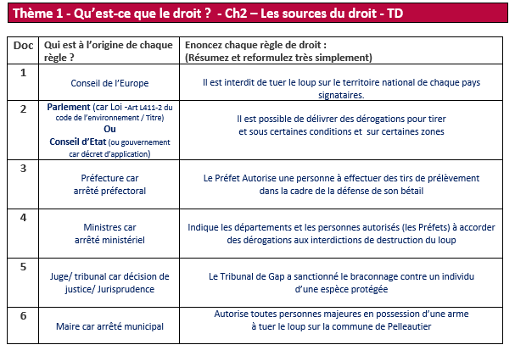
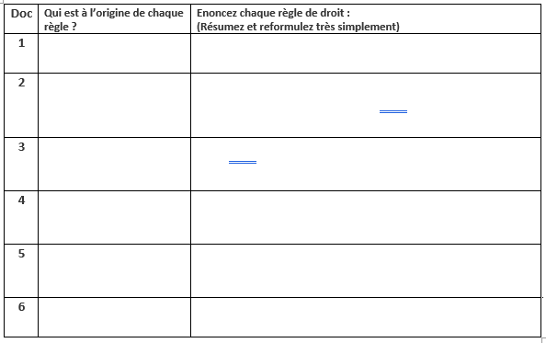
CORRECTION

Slide 3
CORRECTION

Slide 4
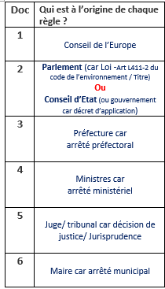
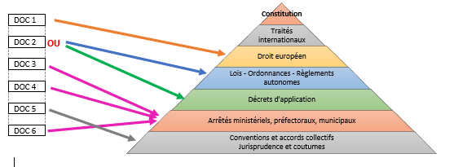
II- La hiérarchie des règles de Droit, reliez chaque doc au bon étage de la Pyramide

Slide 5
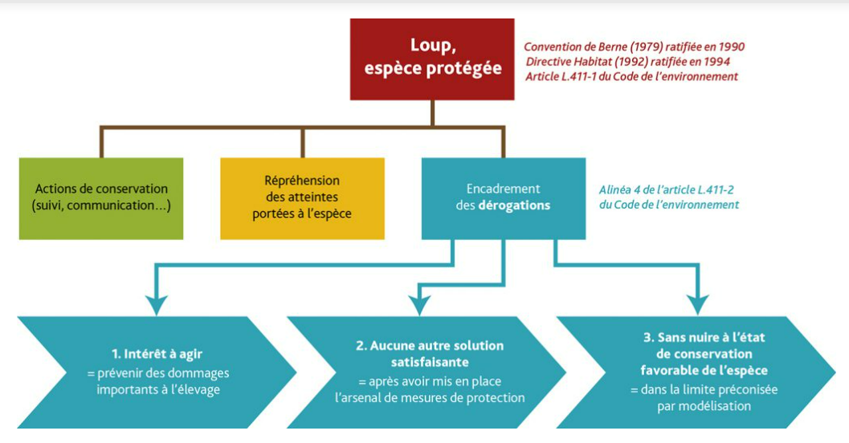
CORRECTION
Montrez que ces règles juridiques sont cohérentes et complémentaires
Les différents types de règles juridiques forment un système de normes complémentaires.
Par exemple, une loi (Parlement) prise en application d’une directive européenne fixe un cadre général qui est complété par des décrets d’application (Gouvernement) qui peuvent être mis en œuvre par voie d’arrêté au niveau local (Préfet ou Maire).

Slide 6
CORRECTION / 1 – Expliquez comment selon-vous la complémentarité et la hiérarchie des normes permet de concilier les intérêts de la faune sauvage et des éleveurs ?

Slide 7
III- Complémentarité et hiérarchie des sources ?
1 – Expliquez comment selon-vous la complémentarité et la hiérarchie des normes permet de concilier les intérêts de la faune sauvage et des éleveurs ?
La Hiérarchie des normes permet de règlementer la protection du loup au niveau : - Européen avec une règle du Conseil de l’Europe, - puis au niveau National avec un arrêté Ministériel, - puis au niveau Départemental / Préfecture, Communal / Mairie
La complémentarité des normes permet de règlementer la protection du loup au niveau : concilier les intérêts de la faune (des écologistes défenseur du loup) avec les intérêts des éleveurs. On pourrait le présenter sous la forme du tableau suivant :
REGLES DE DROIT | INTERET FAUNE SAUVAGE | INTERET DES ELEVEURS
Conseil de l’Europe | Il est interdit de tuer le loup sur le territoire national de chaque pays signataires.
Parlement car Article de loi du code de l’environnement |  | Il est possible de délivrer des dérogations pour tirer et sous certaines conditions et sur certaines zones
Préfecture car arrêté préfectoral |  | Le Préfet Autorise une personne à effectuer des tirs de prélèvement dans la cadre de la défense de son bétail
Ministres car arrêté ministériel |  | Indique les départements et les personnes autorisés (les Préfets) à accorder des dérogations aux interdictions de destruction du loup
Juge/ tribunal car décision de justice/ Jurisprudence | Le Tribunal de Gap a sanctionné le braconnage contre un individu d’une espèce protégée
Maire car arrêté municipal |  | Autorise toutes personnes majeures en possession d’une arme à tuer le loup sur la commune de Pelleautier

Slide 9
CORRECTION / 2 – Le tribunal administratif a prononcé l’annulation d’une des règles de droit en annexe. Laquelle ? et pourquoi ?

Slide 10
III- Complémentarité et hiérarchie des sources ?
2 – Le tribunal administratif a prononcé l’annulation d’une des règles de droit en annexe. Laquelle ? et pourquoi ?
La règle de droit qui va à l’encontre des règles supérieures(*) semble être l’ arrêté municipal du Maire car il autorise toutes personnes majeures en possession d’une arme à tuer le loup sur la commune de Pelleautier.
(*) arrété ministériel autorise les préfets à donner des dérogations à des exploitants dans certaines conditions (cf exemple « Arrété Préfectoral doc 3)
Cette règle a été proposée par un autre Maire du 05 qui a lui aussi dû l’annuler, cf article ci-joint.
https://www.dici.fr/actu/2015/09/03/hautes-alpes-maire-de-forest-st-julien-va-devoir-retirer-arrete-de-tir-defensif-loup-638627
http://marseille.tribunal-administratif.fr/A-savoir/Communiques-Selection-de-decisions/Predation-du-loup-l-execution-de-l-arrete-du-9-juin-2015-du-prefet-des-Alpes-de-Haute-Provence-ordonnant-la-realisation-d-une-operation-de-tirs-de-prelevement-sur-la-commune-de-SEYNE-est-suspendue

Slide 11
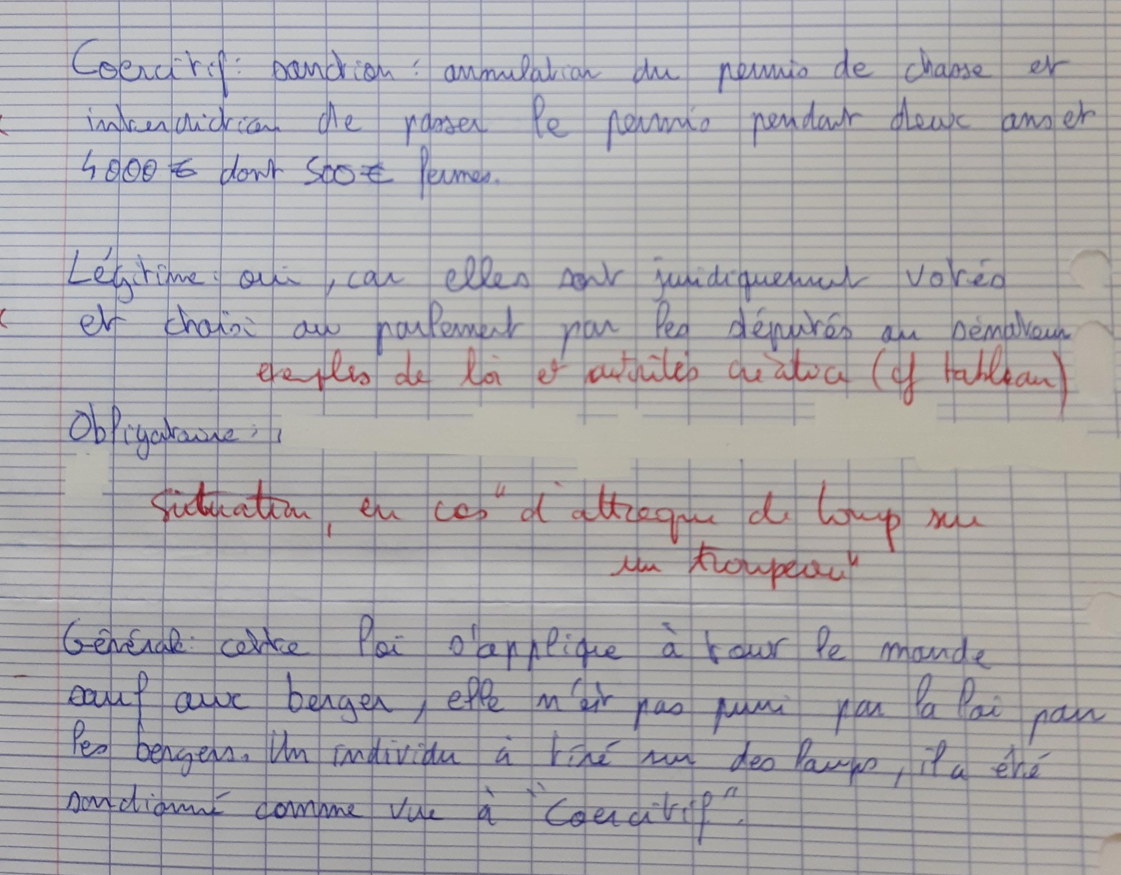
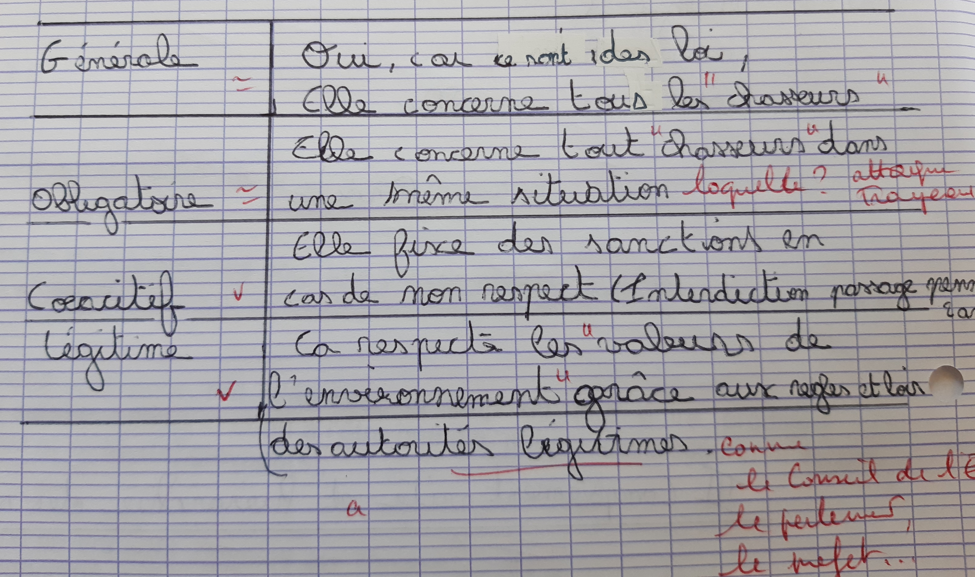
III- Complémentarité et hiérarchie des sources ?
3 – Cet ensemble de textes de droit répond-il aux 4 caractères de la règle de droit ? Justifiez votre réponse.
Cf exemples d’exercices faits en classe et corrigés sur les caractères de la règle de droit.

